Slide 1
BİYOLOJİK ÇEŞİTLİLİK SÖZLEŞMESİ VE ULUSAL UYGULAMA DENEYİMİ

Slide 2
BİYOLOJİK ÇEŞİTLİLİK SÖZLEŞMESİ
Sözleşme ülkemizde 14 Mayıs 1997 tarihinde yürürlüğe girmiştir
• Sözleşme’nin ulusal odak noktası:
Çevre ve Orman Bakanlığı
Doğa Koruma ve Milli Parklar Genel Müdürlüğü
• Genetik kaynaklara erişim ve yarar paylaşımı odak noktası
Tarım ve Köyişleri Bakanlığı
Tarımsal Araştırmalar Genel Müdürlüğü

Slide 3
BİYOLOJİK ÇEŞİTLİLİK SÖZLEŞMESİ’NİN AMAÇLARI
Biyolojik çeşitliliğin korunması
Biyolojik kaynakların sürdürülebilir kullanımı
Genetik kaynaklardan sağlanan faydaların eşit ve adil paylaşımı

Slide 4
SÖZLEŞME’NİN GENEL ÖZELLİKLERİ
• Tüm biyolojik çeşitlilik unsurlarını kapsar
• Sosyo-ekonomik değerleri dikkate alır
• Kalkınma-koruma dengesini gözetir
• Ön-tedbirlilik yaklaşımını benimser
• Ekosistem bütünlüğüne önem verir

Slide 5
• Ülkeler kendi sınırları içindeki tüm canlı kaynaklar üzerinde hükümranlık haklarına sahiptir
• Bu kaynaklardan diğer ülkelerin sağladığı faydalar kaynak ülke ile eşit ve adil olarak paylaşılmalıdır
• Ülkeler genetik kaynaklara erişimi karşılıklı anlaşmalarla düzenlemelidir

Slide 6
• Biyolojik çeşitliliğin korunması tüm ülkelerin ortak endişesidir
• Gelişmiş ülkeler gelişmekte olan ve az gelişmiş ülkelerin biyolojik çeşitliliği koruma sorumluluğunu paylaşmalıdır

Slide 7
TEMEL PRENSİPLER
Ekosistem bütünlüğünün korunması
• Belirsiz durumlara karşı ön-tedbirler alınması
•Sektörel ve yerel işbirliği ile biyolojik kaynakların sürdürülebilir kullanımı

Slide 8
SÜRDÜRÜLEBİLİR KULLANIM
•Özel koruma tedbirleri alınması gereken biyolojik kaynaklar ile kullanım potansiyeline sahip biyolojik kaynakların belirlenmesi
•Koruma ve sürdürülebilirlik üzerinde etkisi olabilecek eylemlerin kategorize edilmesi, süreçlerinin belirlenmesi ve izlenmesi

Slide 9
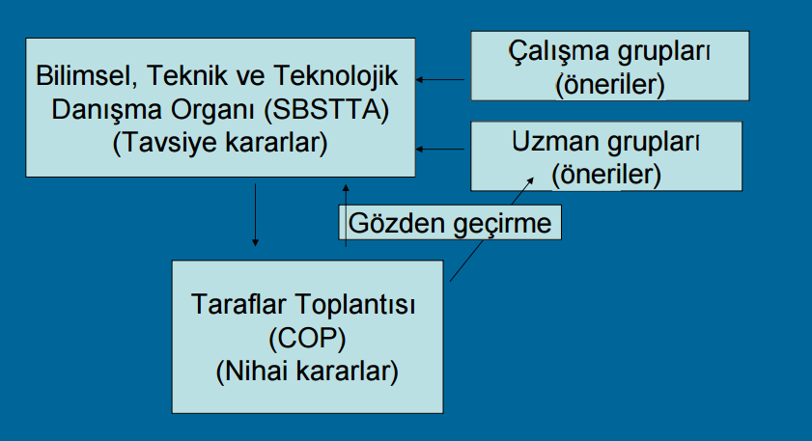
Karar Mekanizması

Slide 10
Tematik Programlar
• Tarımsal Biyoçeşitlilik
• Kurak ve yarı kurak alanlar Biyoçeşitliliği
• Orman Biyoçeşitliliği
• İç Su Biyoçeşitliliği
• Ada Biyoçeşitliliği
• Deniz ve kıyı Biyoçeşitliliği
• Dağ Biyoçeşitliliği

Slide 11
Kesişen Konular ve Küresel Girişimler
• Genetik Kaynaklara Erişim ve Yarar Paylaşımı
• Geleneksel bilgi, Yenilikler ve Uygulamalar
• Biyolojik Çeşitlilik ve Turizm
• İklim Değişikliği ve Biyolojik Çeşitlilik
• Ekonomi, Ticaret ve Teşvik Ölçütleri
• Ekosistem Yaklaşımı
• Bitki Koruması için Küresel Strateji

Slide 12
• Küresel Taksonomi Girişimi
• Etki Değerlendirmesi
• İndikatörler
• İstilacı Yabancı Türler
• Sorumluluk ve Telafi
• Korunan Alanlar
• Halk Eğitimi ve Bilinci
• Biyolojik Çeşitliliğin Sürdürülebilir Kullanımı
• Teknoloji Transferi ve İşbirliği

Slide 13


Slide 14
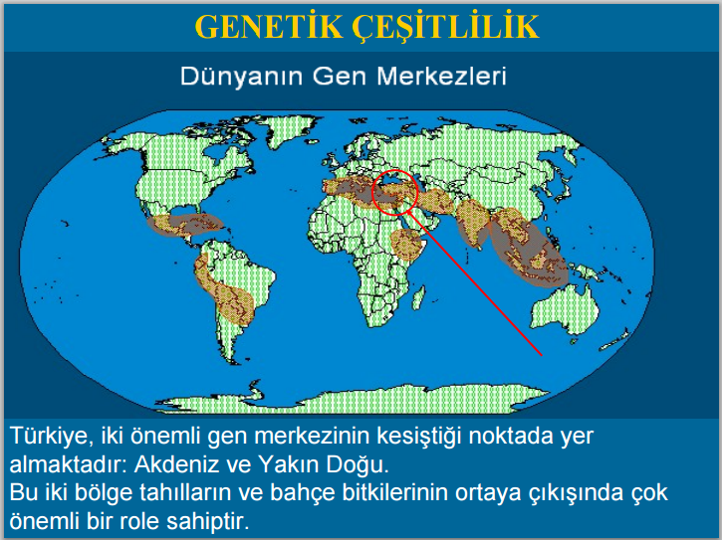

Slide 15
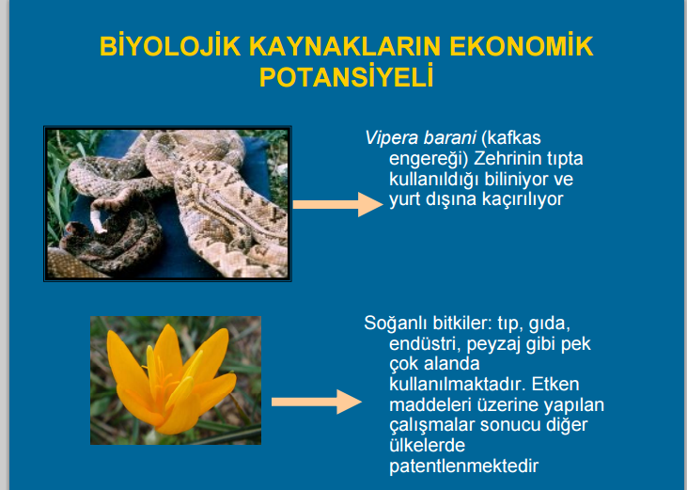

Slide 16
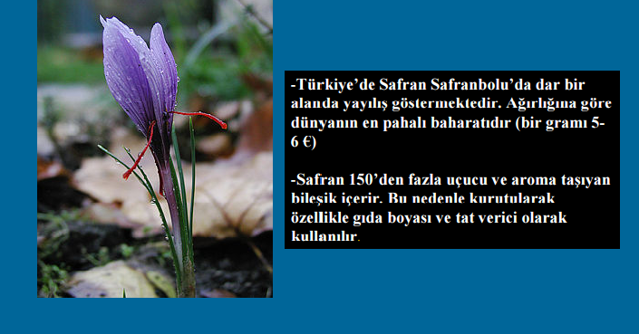

Slide 17
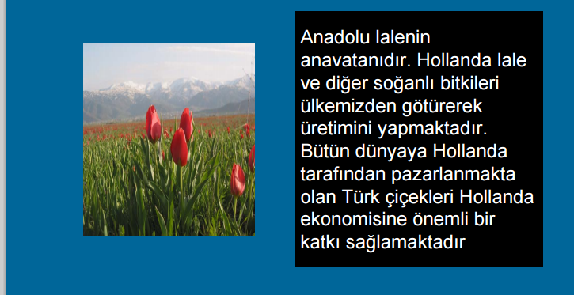

Slide 18
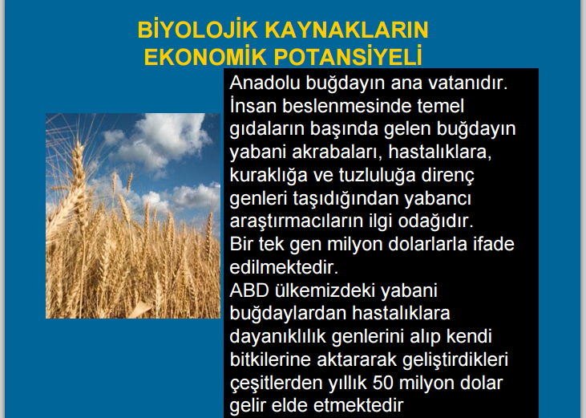

Slide 19
BİYOLOJİK KAYNAKLARIN EKONOMİK POTANSİYELİ
• Envanter eksikliği nedeniyle başta deniz ekosistemleri olmak üzere ülkemizin sahip olduğu zengin biyolojik kaynaklardan yararlanılamamaktadır
• Örneğin deniz ekosisteminden sadece balıkçılık amacıyla yararlanılmaktadır, oysa deniz canlıları (deniz yatağındaki canlılar, yumuşakçalar, salyangoz, vb) hem genetik hem tür seviyesinde geniş bir yelpazeye sahiptir.

Slide 20
BİYOLOJİK ÇEŞİTLİLİK SÖZLEŞMESİ

Slide 21
Biyolojik çeşitliliğin kendi başına taşıdığı değerin ve biyolojik çeşitlilik ile bunun unsurlarının ekolojik, genetik, sosyal, ekonomik, bilimsel, kültürel, rekreatif ve estetik değerlerinin farkında olarak,
Biyolojik çeşitliliğin korunmasının insanlığın ortak sorunu olduğunu teyit ederek,
Ayrıca, biyosferdeki yaşam sürdürme sistemlerinin idame ettirilmesi ve evrimi için biyolojik çeşitliliğin taşıdığı önemin de bilincinde olarak,

Slide 22
Biyolojik çeşitliliğin korunmasının ve sürdürülebilir kullanımının sonuçta, Devletler arasında dostane ilişkileri güçlendireceğini ve insanlık için barışa katkıda bulunacağını kaydederek,
Biyolojik çeşitliliğin korunmasına ve unsurlarının sürdürülebilir kullanımına ilişkin mevcut uluslararası düzenlemeleri geliştirmeyi ve tamamlamayı arzu eden ve Biyolojik çeşitliliği mevcut ve gelecekteki nesiller yararına korumaya ve sürdürülebilir biçimde kullanmaya kesin kararlı olarak, aşağıdaki maddeler üzerinde anlaşılmıştır.

Slide 23
Madde 1. Amaçlar
Bu Sözleşme’nin ilgili hükümleri uyarınca takip edilecek amaçları, biyolojik çeşitliliğin korunması; bu çeşitliliğin unsurlarının sürdürülebilir kullanımı; genetik kaynaklar ve teknolojiler üzerinde sahip olunan bütün hakları dikkate almak kaydıyla, bu kaynaklara gereğince erişimin ve ilgili teknolojilerin gereğince transferinin sağlanması ve uygun finansmanın tedariki de dahil olmak üzere, genetik kaynakların kullanımından doğan yararların adil ve hakkaniyete uygun paylaşımıdır.

Slide 24
Madde 2. Kullanılan Terimler
Bu Sözleşme’de: “Biyolojik çeşitlilik”, diğerlerinin yanı sıra kara, deniz ve diğer su ekosistemleri ile bu ekosistemlerin bir parçası olduğu ekolojik kompleksler de dahil olmak üzere tüm kaynaklardan canlı organizmalar arasındaki farklılaşma anlamındadır; türlerin kendi içindeki ve türler arasındaki çeşitlilik ve ekosistem çeşitliliği de buna dahildir.
“Biyolojik kaynaklar”, genetik kaynakları, organizmaları veya parçalarını, popülasyonları ve ekosistemlerin insanlık için şimdiden ya da gelecekte kullanım imkanı veya değeri olan diğer biyotik unsurlarını kapsar.
“Biyoteknoloji”, özgün bir kullanım amacıyla ürünler veya prosesler meydana getirmek veya varolanları değişime uğratmak üzere biyolojik sistemlerin, canlı organizmaların veya bunların türevlerinin kullanıldığı her türlü teknolojik uygulama anlamındadır.

Slide 25
“Genetik kaynakların menşe ülkesi”, “in-situ” koşullarda bu genetik kaynaklara sahip olan ülke anlamındadır. “Genetik kaynakları sağlayan ülke”, hem yabani hem de evcilleştirilmiş türlerin popülasyonları dahil olmak üzere “in-situ” kaynaklardan toplanmış veya menşei bu ülkede olsun olmasın “ex-situ” kaynaklardan alınmış genetik kaynakları temin eden ülke anlamındadır.
“Evcilleştirilmiş veya kültüre alınmış türler”, ihtiyaçlarını karşılamak için insanlar tarafından evrim süreci etkilenmiş türler anlamındadır.
“Ekosistem”, bitki, hayvan ve mikro-organizma toplulukları ile bunların cansız çevrelerinin işlevsel bir birim olarak karşılıklı etkileşen dinamik bir kompleksi anlamındadır.
“Ex-situ” koruma, biyolojik çeşitlilik unsurlarının kendi doğal yaşam ortamları dışında korunması anlamındadır.

Slide 26
“Genetik materyel”, işlevsel kalıtım birimleri içeren, bitki, hayvan, mikrop veya başka menşei olan her türlü materyel anlamındadır.
“Genetik kaynaklar”, bugün veya gelecek için değer taşıyan genetik materyel anlamındadır.
“Yaşam ortamı”, herhangi bir organizma veya popülasyonun doğal olarak bulunduğu yer veya çevre tipi anlamındadır.
“In-situ koşullar”, genetik kaynakların ekosistemler ve doğal yaşam ortamları içinde var oldukları koşullar; evcilleştirilmiş veya kültüre alınmış türler sözkonusu olduğundaysa bunların ayırt edici özelliklerini geliştirdikleri çevre anlamındadır.
“In-situ koruma”, ekosistemlerin ve doğal yaşam ortamlarının korunması, ya- şayabilir tür popülasyonlarının doğal çevrelerinde; evcilleştirilmiş veya kültüre alınmış türlerinse ayırt edici özelliklerini geliştirdikleri çevrelerde muhafazası ve geri kazanılması anlamındadır.

Slide 27
“Koruma alanı”, özgün koruma amaçlarını gerçekleştirmek için belirlenen, dü- zenlenen ve yönetilen, coğrafi olarak tanımlanmış bir alan anlamındadır.
“Bölgesel ekonomik bütünleşme teşkilatı” belirli bir bölgenin egemen Devletleri tarafından kurulmuş olan, üye Devletlerin bu Sözleşme’ye tabi konularda yetki vermiş olduğu ve Teşkilat’ın iç usullerine göre bu Sözleşme’yi imzalamaya, onamaya, kabul etmeye, onaylamaya veya Sözleşme’ye katılmaya usulüne uygun biçimde yetkili kılınmış teşkilat anlamındadır.
“Sürdürülebilir kullanım”, biyolojik çeşitlilik unsurlarının, uzun dönemde biyolojik çeşitliliğin azalmasına yol açmayacak şekilde ve oranda kullanımı ve böylece biyolojik çeşitliliğin bugünkü ve gelecekteki nesillerin ihtiyaçlarını ve özlemlerini karşılama potansiyelini muhafaza etmesi anlamındadır.
“Teknoloji”, biyoteknolojiyi kapsar.

Slide 28
Madde 3. İlke
Birleşmiş Milletler Şartı ve uluslararası hukuk ilkeleri uyarınca Devletler, kaynaklarını kendi çevre politikaları doğrultusunda kullanma egemen hakkına sahiptirler ve kendi yargı yetkileri veya kontrolleri dahilindeki faaliyetlerin, diğer Devletlerin çevrelerine veya ulusal yargı yetkilerinin sınırları dışındaki alanların çevrelerine zarar vermemesini de sağlamakla yükümlüdürler.

Slide 29
Madde 4. Yargı Yetkisi Alanı
Bu Sözleşme hükümleri, diğer Devletlerin hakları saklı kalmak kaydıyla ve bu Sözleşme’de açıkça aksi öngörülmedikçe, her Akit Tarafla ilgili olarak:
(a) biyolojik çeşitliliğin unsurları bakımından, o Akit Tarafın ulusal yargı yetkisinin sınırları içindeki alanlarda; ve
(b) Kendi yargı yetkisi ya da kontrolü altında işlemekte olan prosesler ve faaliyetler bakımındansa, bunların etkileri nerede ortaya çıkarsa çıksın, o Akit Tarafın ulusal yargı yetkisinin sınırları içindeki ve dışındaki alanlarda geçerlidir.

Slide 30
Madde 5. İşbirliği
Akit Tarafların her biri, biyolojik eşitliliğin korunması ve sürdürülebilir kullanımı için, ulusal yargı yetkisinin dışındaki alanlar ve karşılıklı menfaate dayalı diğer konularda öbür Akit Taraflarla doğrudan, veya uygun olduğunda yetkili uluslararası örgütler aracılığıyla, mümkün olduğu ölçüde ve uygun bi- çimde işbirliği yapacaktır.

Slide 31
Madde 6. Koruma ve Sürdürülebilir Kullanım İçin Alınacak Genel Tedbirler
Akit Tarafların her biri, kendi özel koşullarına ve imkânlarına göre:
Biyolojik çeşitliliğin korunması ve sürdürülebilir kullanımı için, diğer hususların yanı sıra bu Sözleşme’de yer alan ve ilgili Akit Taraf için uygun olan tedbirleri yansıtacak ulusal stratejiler, planlar veya programlar geliş- tirecek ve mevcut strateji, plan veya programları bu amaçla uyarlayacaktır; ve
(b) Biyolojik çeşitliliğin korunmasını ve sürdürülebilir kullanımını, mümkün ve uygun olduğu ölçüde ilgili sektörel veya sektörler-arası planlar, programlar ve politikalarla bütünleştirecektir.

Slide 32
Madde 7. Belirleme ve İzleme
Akit Tarafların her biri, özellikle 8’den 10’a kadar olan Maddelerde belirtilen amaçlarla, mümkün olduğu ölçüde ve uygun biçimde;
Ek I’de yer alan kategorilerin belirtildiği listeyi dikkate alarak, koruma ve sürdürülebilir kullanım açısından kendisi için önem taşıyan biyolojik çeşitlilik unsurlarını belirleyecektir;
(b) Acil koruma tedbirleri gerektiren ve sürdürülebilir kullanım için en büyük potansiyeli taşıyan unsurları özellikle dikkate alarak, biyolojik çeşitliliğin unsurlarını örnekleme ve diğer teknikleri kullanarak izleyecektir;
(c) Biyolojik çeşitliliğin korunması ve sürdürülebilir kullanımı üzerinde önemli olumsuz etkileri olan veya olabilecek prosesleri ve faaliyet kategorilerini belirleyecek, örnekleme ve diğer teknikleri kullanarak bunların etkilerini izleyecektir

Slide 33
Madde 8. “In-situ” Koruma
koruma alanlarından veya biyolojik çeşitliliğin korunması için özel tedbirler alınması gereken alanlardan oluşan bir sistem oluşturacaktır;
Gerektiğinde, koruma alanlarının veya biyolojik çeşitliliğin korunması için özel tedbirler alınması icap eden alanların seçilmesi, tesis edilmesi ve yönetilmesi için kurallar geliştirecektir;
Biyolojik çeşitliliğin korunması için önemli olan biyolojik kaynakların korunması ve sürdürülebilir kullanımını sağlamak amacıyla, koruma alanları içinde olsun ya da olmasın, bu kaynakları düzenlemelere tabi tutacak veya yönetecektir;
Ekosistemlerin ve doğal yaşam ortamlarının korunmasını ve yaşayabilir tür popülasyonlarının doğal ortamlarında tutulmasını teşvik edecektir;
Koruma alanlarının daha iyi korunmasını sağlamak amacıyla, bunlara bitişik alanlarda çevresel açıdan sağlıklı ve sürdürülebilir kalkınmayı teşvik edecektir;

Slide 34
(f) Diğer araçların yanı sıra planlar veya başka yönetim stratejileri geliş- tirip uygulayarak, bozulmuş olan ekosistemleri iyileştirecek, eski haline getirecek ve tehdit altındaki türlerin kazanılmasını teşvik edecektir.
(g) Biyoteknoloji sonucunda değişikliğe uğratılmış ve biyolojik çeşitliliğin korunmasını ve sürdürülebilir kullanımını etkilemesi muhtemel olumsuz çevresel etkiler doğurabilecek canlı organizmaların kullanılması ve serbest bırakılması ile bağlantılı riskleri düzenlemeye, yönetmeye veya denetlemeye yönelik araç- ları, insan sağlığı için doğabilecek riskleri de dikkate alarak tesis veya idame ettirecektir;
(h) Ekosistemleri, yaşam ortamlarını veya türleri tehdit eden yabancı türlerin girişini engelleyecek, bu türlerin denetim altına alacak veya yok edecektir;
(i) Biyolojik çeşitliliğin korunması ve mevcut kullanım şekilleri ile unsurlarının sürdürülebilir kullanımı arasında uygunluk sağlanması için gerekli ko- şulları yaratmaya gayret edecektir

Slide 35
Madde 9. “Ex-situ” Koruma
(a) Biyolojik çeşitlilik unsurlarının “ex-situ” korunması için, tercihan bu unsurların menşe ülkesinde tedbirler alacaktır;
(b) Tercihan genetik kaynakların menşe ülkesinde, bitkiler, hayvanlar ve mikro-organizmalar üzerinde araştırma yapılması ve bunların “ex-situ” korunması için gerekli düzenlemeleri yapacak ve idame ettirecektir;
(c) Tehdit altındaki türlerin kazanılması ve rehabilitasyonu ve bunların uygun koşullar altında yeniden doğal yaşam ortamlarına sokulması için tedbirler alacaktır;
(d) Yukarıdaki alt-paragraf (c) uyarınca geçici olarak “ex-situ” özel tedbirler alınması gerekli olmadıkça, ekosistemleri ve “in-situ” tür popülasyonlarını tehdit etmemek için “ex-situ” koruma amacıyla, biyolojik kaynakların doğal yaşam ortamlarından toplanmasını düzenleyecek ve yönetecektir;

Slide 36
Madde 10- Biyolojik Çeşitlilik Unsurlarının Sürdürülebilir Kullanımı
Biyolojik kaynakların korunması ve sürdürülebilir kullanımı konusunda ulusal karar-alma süreci ile bütünleştirecektir;
Biyoloik çeşitlilik üzerindeki olumsuz etkileri önlemek veya en aza indirgemek için biyolojik kaynakların kullanımı ile ilgili tedbirler alacaktır;
Biyolojik kaynakların korunması ve sürdürülebilir kullanımı gereksinimiyle bağdaşan geleneksel kültürün uygulamalara uygun biçimde, bu kaynakların alışılagelmiş kullanım biçimlerini koruyacak ve teşvik edecektir;
Biyolojik çeşitliliğin azaldığı bozulmuş alanlarda yerel nüfusun iyileş- tirici tedbirler geliştirmesini ve uygulamasını destekleyecektir; ve
Biyolojik kaynakların sürdürülebilir kullanımı için yöntemlerin geliştirilmesinde kendi devlet makamları ile özel sektörü arasında işbirliğini teşvik edecektir.

Slide 37
Madde 11. Teşvik Tedbirleri
Akit Tarafların her biri mümkün olduğu ölçüde ve uygun biçimde, biyolojik çeşitlilik unsurlarının korunması ve sürdürülebilir kullanımı için, ekonomik ve sosyal açıdan güvenilir teşvik edici tedbirleri alacaktır.

Slide 38
Madde 12. Araştırma ve Eğitim Akit
Taraflar, gelişmekte olan ülkelerin özel ihtiyaçlarını dikkate alarak:
Biyolojik çeşitliğin ve unsurlarının belirlenmesi, korunması ve sürdürü- lebilir kullanımı için alınacak tedbirler konusunda bilimsel ve teknik eğitim ve öğrenim programları düzenleyeyip idame ettirecek ve bu eğitim ve öğrenim için gelişmekte olan ülkelerin özgül ihtiyaçlarına gereğince destek sağlayacaklardır;
(b) Diğer hususların yanı sıra Bilimsel, Teknik ve Teknolojik Danışma Amaçlı Yan Organ’ın tavsiyeleri doğrultusunda Taraflar Konferansı’nın alacağı kararların da gereğini yerine getirerek, özellikle gelişmekte olan ülkelerde, biyolojik çeşitliliğin korunmasına ve sürdürülebilir kullanımına katkıda bulunan araştırmaları geliştirecek ve teşvik edeceklerdir; ve
(c) 16. 18 ve 20 nci Madde hükümlerine uygun olarak, biyolojik kaynakların korunması ve sürdürülebilir kullanımı için yöntemler geliştirirken, biyolojik çeşitlilik araştırmalarındaki bilimsel gelişmelerin kullanılmasını teşvik edecek ve bu konuda işbirliği yapacaklardır.

Slide 39
Madde 13. Kamu Eğitimi ve Bilgilendirme
Biyolojik çeşitliliği korumanın öneminin ve bunun için gerekli tedbirlerin anlaşılmasını, medya aracılığı ile yayınlanmasını ve bu konuların eğitim programlarına dahil edilmesini kolaylaştıracak ve teşvik edeceklerdir; ve
Biyolojik çeşitliliğin korunması ve sürdürülebilir kullanımı ile ilgili eğitim ve halkı bilgilendirme programlarının geliştirilmesinde diğer Devletlerle ve uluslararası örgütlerle uygun biçimde işbirliği yapacaklardır.

Slide 40
Madde 14. Etki Değerlendirmesi ve Olumsuz Etkilerin En Aza İndirgenmesi
Akit Tarafların her biri, mümkün olduğu ölçüde ve uygun biçimde:
Biyolojik çeşitlilik için önemli olumsuz etkiler doğurabilecek mevcut proje önerilerinin, bu olumsuz etkileri engellemeye veya en aza indirmeye yönelik bir çevresel etki değerlendirmesine tabi tutulmasını öngören uygun işleyişleri yürürlüğe koyacak ve elverdiğince halkın da bu işleyişlere katılmasını sağlayacaktır;
Biyolojik çeşitlilik üzerinde önemli olumsuz etkiler yaratabilecek programlarının ve politikalarının çevresel sonuçlarının gerekli biçimde dikkate alınmasını sağlamak için uygun düzenlemeler yapacaktır;
Hangisi uygun ise, iki taraflı, bölgesel veya çok taraflı düzenlemelerin yapılmasını teşvik ederek, diğer Devletlerin veya ulusal yargı yetkisinin sı- nırları dışındaki alanların biyolojik çeşitliliği üzerinde önemli olumsuz etkide bulunması muhtemel olan, kendi yargı yetkisi veya denetimi kapsamındaki faaliyetlerle ilgili bildirim, bilgi alışverişi ve istişareleri karşılıklılık esasına göre geliştirecektir;

Slide 41
(d) Kendi yargı yetkisi veya denetimi altındaki alandan kaynaklanan ve başka Devletlerin yargı yetkisi içindeki alanlarda veya kendi ulusal yargı yetkisinin sınırları dışındaki alanlarda biyolojik çeşitlilik için ciddi bir tehdit ya da tehlike oluşturan ya da oluşturabilecek bir durumun ortaya çıkması halinde, etkilenmesi muhtemel Devletleri derhal bu tehlike veya zarardan haberdar edecek ve bu tehlike veya zararı önleyici veya en aza indirici girişimlerde bulunacaktır; ve
(e) Doğal veya başka nedenlerle meydana gelen ve biyolojik çeşitlilik için ciddi ve her an gerçekleşebilecek bir tehlike arz eden olaylara veya faaliyetlere acilen karşılık verecek ulusal düzenlemelerin yapılmasını sağlayacak, bu tür ulusal çabaları tamamlamak, ve uygun olduğu ve ilgili Devletler veya bölgesel ekonomik bütünleşme örgütleri tarafından kabul edildiği takdirde, müştereken beklenmedik hal planları oluşturmak üzere uluslararası işbirliğini teş vik edecektir.
2. Taraflar Konferansı, yapılacak etütleri temel alarak, biyolojik çeşitliliğe verilen zararlara yüklenecek sorumluluk ve telafi konusunu, restorasyon ve tazminat hususlarını da içerecek biçimde inceleyecektir; bu tür sorumlulu ğun bütünüyle bir iç sorun olduğu durumlar istisnadır.

Slide 42
Madde 15. Genetik Kaynaklara Erişim
Devletlerin kendi doğal kaynakları üzerindeki egemen hakları dikkate alındığında, genetik kaynaklara erişime kayıt getirme yetkisi de ulusal hükümetlere aittir ve ulusal mevzuata tabidir.
Akit Tarafların her biri, diğer Akit Tarafların çevresel açıdan güvenilir kullanım amaçları ile genetik kaynaklara erişimini kolaylaştıracak şartları yaratmaya ve bu Sözleşme’nin amaçlarına aykırı kısıtlamalar uygulamamaya gayret edecektir.
Bu Sözleşme’de bu Madde ile 16 ncı ve 19 uncu Maddelerde anılan, herhangi bir Akit Tarafça temin edilen genetik kaynaklar, yalnızca bu kaynakların menşe ülkesi olan Akit Taraflarca veya genetik kaynakları bu Sözleşme’ye uygun olarak iktisap etmiş Taraflarca temin edilenlerdir.
Erişim hakkının tanınmış olduğu durumlarda, erişim karşılıklı olarak mutabık kalınmış şartlara ve bu Madde hükümlerine tabi olacaktır.

Slide 43
5. Genetik kaynaklara erişim, bu kaynakları temin eden Akit Tarafça aksi kararlaştırılmadığı sürece, bu Tarafın önceden izninin alınmasına tabidir.
6. Akit Tarafların her biri, diğer Akit Taraflarca temin edilen genetik kaynaklara dayalı bilimsel araştırmaları, o tarafların da tam katılımıyla ve mümkünse onların ülkelerinde geliştirip yürütmek için çaba harcayacaktır. 7. Akit Tarafların her biri, genetik kaynakların ticari ve başka amaçlarla kullanımından doğan yararlarla araştırma ve geliştirme sonuçlarını, bu kaynakları temin eden Akit Tarafla adil ve hakkaniyete uygun biçimde paylaşmak amacı ile, uygun şekilde ve 16 ile 19 uncu Maddeler doğrultusunda ve gerektiğinde 20 ve 21 inci Maddelerde öngörülen mali mekanizma aracılığı ile idari, yasal veya siyasi tedbirleri alacaktır. Bu paylaşım karşılıklı olarak mutabık kalınan şartlara dayanacaktır.

Slide 44
Madde 17. Bilgi Alışverişi
Akit Taraflar, gelişmekte olan ülkelerin özel ihtiyaçlarını dikkate alarak, biyolojik çeşitliliğin korunması ve sürdürülebilir kullanımı ile ilgili olan, herkese açık tüm kaynaklardan bilgi alışverişini kolaylaştıracaklardır.
Bu bilgi alışverişi, teknik, bilimsel ve sosyo-ekonomik araştırma sonuç- ları, eğitim ve araştırma programları ile ilgili bilgiler, ihtisaslaşmış bilgi, bu türden yerli ve geleneksel bilgilerle birlikte 16 ıncı Maddenin 1 inci paragrafında anılan teknoloji alışverişini kapsayacaktır. Ayrıca, gerçekleştirilebilir olduğunda, bilgilerin ilgili ülkeye geri getirilmesi de bu kapsamda olacaktır.

Slide 45
Madde 19. Biyoteknolojinin İşlem Görmesi ve Yararlarının Dağıtımı
Akit Tarafların her biri, biyoteknolojik araştırma için genetik kaynakları temin eden Akit Tarafların ve özellikle gelişmekte olan ülkelerin, mümkünse bu Akit Tarafların ülkelerinde, biyoteknolojik araştırma faaliyetlerine etkin biçimde katılımını sağlamak için uygun yasal, idari veya siyasi tedbirleri alacaktır.
Akit Tarafların her biri, Akit Tarafların ve özellikle gelişmekte olan ülkelerin, bu akit Taraflarca temin edilen genetik kaynaklara dayalı biyoteknolojilerden doğan yarar ve sonuçlara, adil ve hakkaniyete uygun biçimde öncelikli erişimini teşvik etmek ve attırmak için makul tüm tedbirleri alacaktır. Bu erişim karşılıklı olarak mutabık kalınan şartlara tabi olacaktır.
Taraflar, biyoteknoloji sonucunda değişime uğratılmış ve biyolojik çeşitliliğin korunması ve sürdürülebilir kullanımı üzerinde olumsuz etkide bulunabilecek her türlü canlı organizmanın emniyetli biçimde taşınması, işlem görmesi ve kullanılması konusunda, özellikle önceden bilgilendirerek mutabakat sağlanmasını da kapsayan uygun usullerin yer aldığı bir protokolün gerekliliğini ve bunun şeklini değerlendireceklerdir.

Slide 46
EK I
BELİRLEME VE İZLEME
1. Sosyal, ekonomik, kültürel veya bilimsel öneme sahip; göçücü türlerin ihtiyaç duyduğu; yüksek oranda çeşitlilik içeren, çok sayıda endemlik veya tehdit altında tür barındıran veya birçok yabani yaşam alanı ihtiva eden, temsil niteliğine sahip, özgün, veya önemli evrimsel ya da başka biyolojik proseslerle bağlantılı olan, ekosistemler ve yaşam ortamları;
2. Tehdit altında bulunan; evcilleştirilmiş veya kültüre alınmış türlerin yabani akrabaları olan; tıbbi, tarımsal veya ekonomik değer sahibi; sosyal, bilimsel veya kültürel önem taşıyan; veya gösterge niteliğindeki türler gibi, biyolojik çeşitliliğin korunması ve sürüdürülebilir kullanımı konusundaki araştırmalar için önem arz eden türler ve topluluklar; ve
3. Sosyal, bilimsel veya ekonomik öneme sahip, tanımlanmış genom ve genler.

Slide 47
TEŞEKKÜR EDERİM..

